Slide 1

処理依存よりデータ依存 （プログラミングの話） （爆速で行きます！）
Kuroやで！

Slide 2

概要
１．着地点
２．デモ①
３．要件は満たせてる？
４．デモ②
５．品質は高い？
６．処理依存とデータ依存の違い
７．処理依存とは、リスクを蓄積する事！
８．AIへの信頼が限界突破するためには・・・
スカスカやな

Slide 3
１．着地点
 | 処理依存 | データ依存
要件は満たせる？ | 可 | 可
品質は高い？ | 低 | 高
着地点も
スカスカやな
テストに出ます！

Slide 4
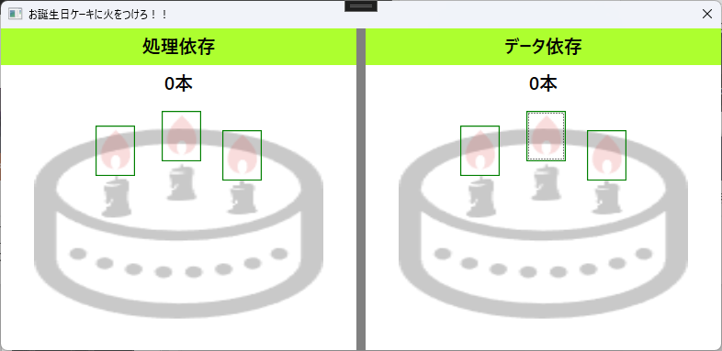
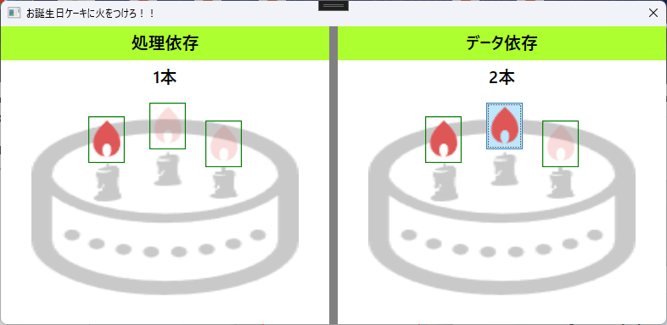
２．デモ①
デモやります（当スライドは後でSlackにアップします）！
https://github.com/RyotoKuroki/QualityDependsOnDataApplication
ロウソク上部の枠を
クリックすると火が付きます。
また、本数をカウントします！
ワイ、３才児・・

Slide 5
３．要件は満たせてる？
満たせてます！！
 | 処理依存 | データ依存
要件は満たせる？ | 可 | 可
品質は高い？ | 低 | 高
満足やで

Slide 6
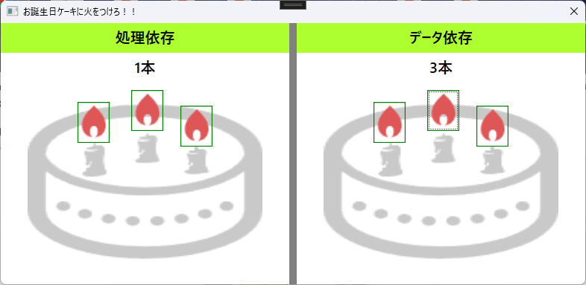
４．デモ②
実は・・ コマンド操作可能です（Ctrl ＋ A、 Ctrl ＋ Z）
カウント間違ってますよ！
ん！？

Slide 7
５．品質は高い？
処理依存の側にバグが見つかりました！！
 | 処理依存 | データ依存
要件は満たせる？ | 可 | 可
品質は高い？ | 低 | 高
不満やで

Slide 8
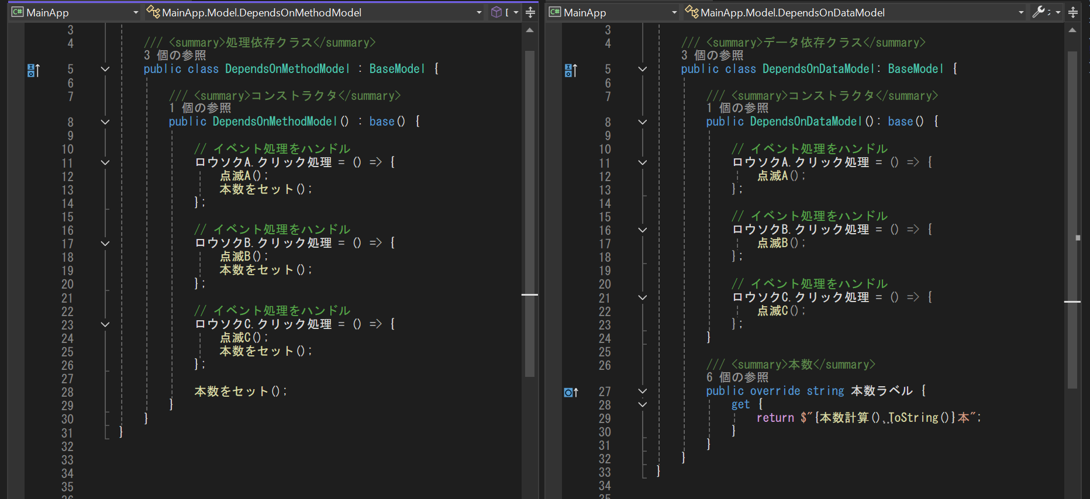
６．処理依存とデータ依存の違い
←処理依存 データ依存→
クリック処理の中で
本数計算やってない！
（＝処理に依存していない）
被ってんぞ！
ぱっとみは綺麗・・
→処理に矛盾は無いデス
→スコープ小さいデス
データの状態だけを見てる！
（＝データのみに依存してる）

Slide 9
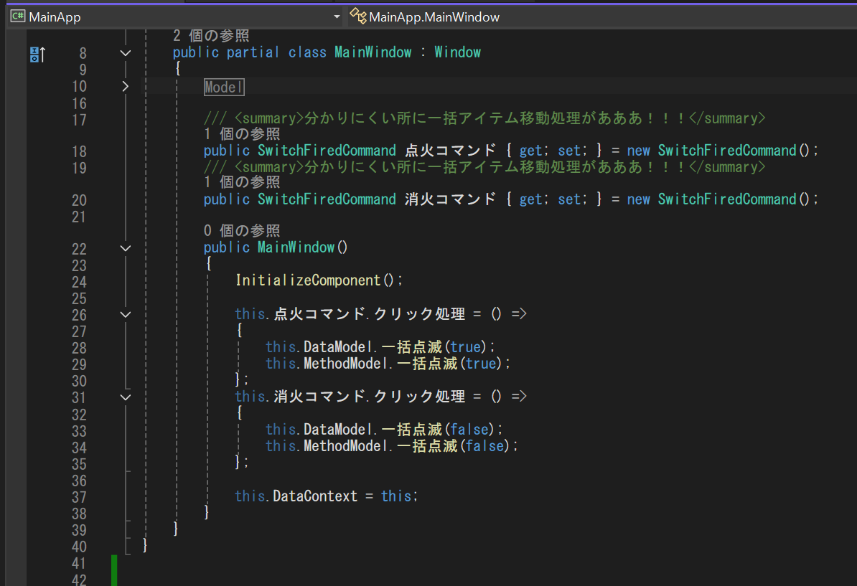
７．処理依存とは、リスクを蓄積する事！
処理/データをまたぐ場所にこんな実装ががががが！！
処理でなく、データのみに依存
していればバグりません！
点滅しかやってない。。。
炎の数の計算が漏れてるやん！
ワイが悪いん？
処理が複数個所に分散してる事が原因？
→いいえ！
処理なんて今後いくらでも増えますよ。
バグらせた担当者が悪い？
→いいえ！
どうせ誰かがいつかやります！
今日は100点でも、明日50点になるかもよ！？

Slide 10
８．AIへの信頼が限界突破するためには・・・
期待度Max
完全AIで良くね？
「AIに完全に任せて問題ない」と言える品質って何？
将来的にバグりにくい作り、それは・・・
データの状態に依存した実装の事！（知らんけど）
なるべくデータの状態に依存させる
リスク蓄積してますよ。。
prompt回数が激増する
かもよ！？
論理的に正しいプログラムコードである事が重要？
処理依存
また被っ…
スコープが抑えられていて、影響範囲が小さい事が重要？
処理依存
カバレッジ 100% 、パターン網羅性が重要？
処理依存
期待度Min
人がレビューしないと怖くね？

Slide 11
ご清聴ありがとうございました。

